Slide 1


ГОЛОВНИЙ МОБІЛЬНИЙ РЯТУВАЛЬНИЙ ЦЕНТР ШВИДКОГО РЕАГУВАННЯ ДЕРЖАВНОЇ СЛУЖБИ УКРАЇНИ З НАДЗВИЧАЙНИХ СИТУАЦІЙ
ЧАСТИНА ІНЖЕНЕРНОГО ЗАБЕЗПЕЧЕННЯ ТА ЛІКВІДАЦІЇ НАСЛІДКІВ НАДЗВИЧАЙНИХ СИТУАЦІЙ
НАВЧАЛЬНА ГРУПА № 9

Slide 2
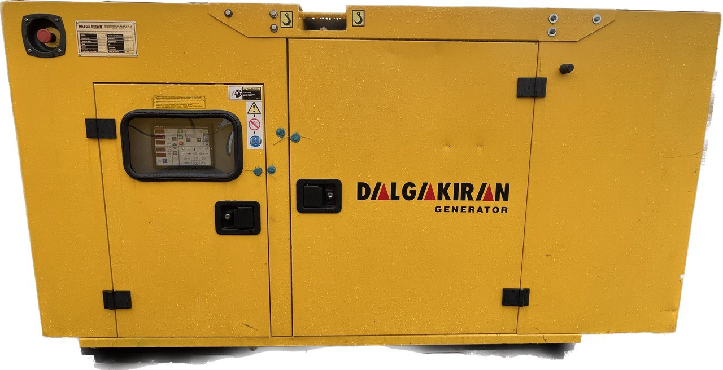
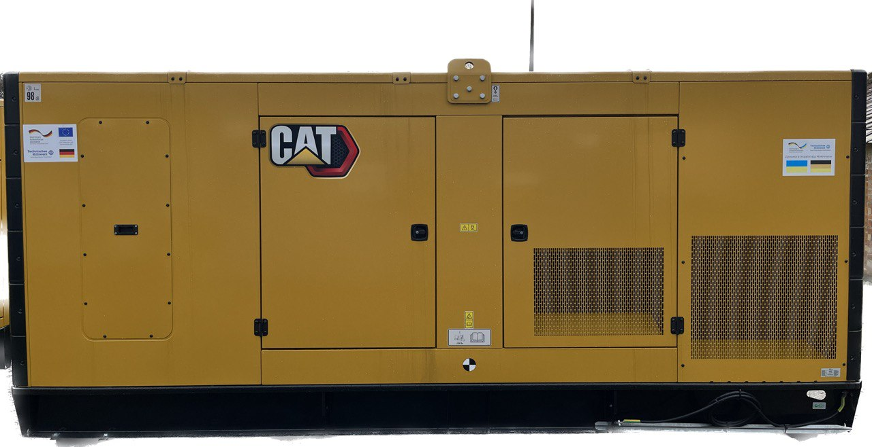
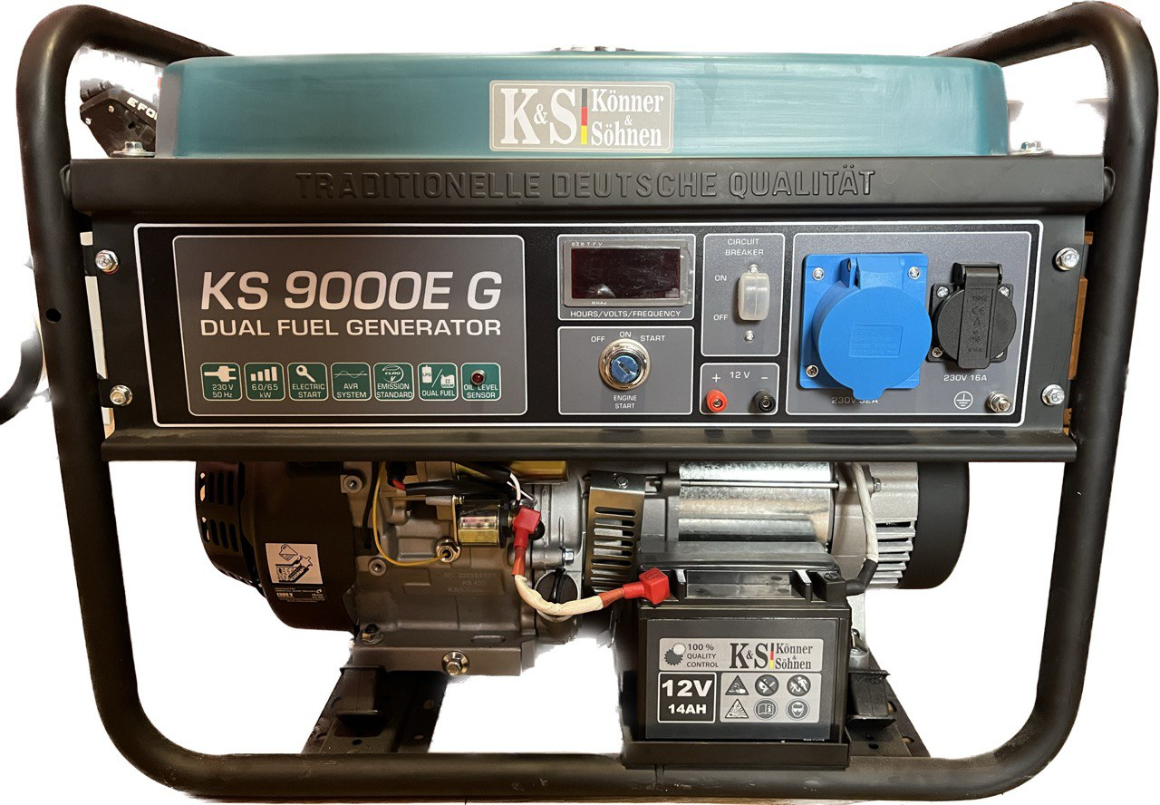

Тема: Призначення та основні ТТХ, електростанцій, які знаходяться на оснащенні групи. Правила експлуатації, порядок проведення випробувань та обслуговування.
ТАКТИЧНА ПІДГОТОВКА:

Slide 3
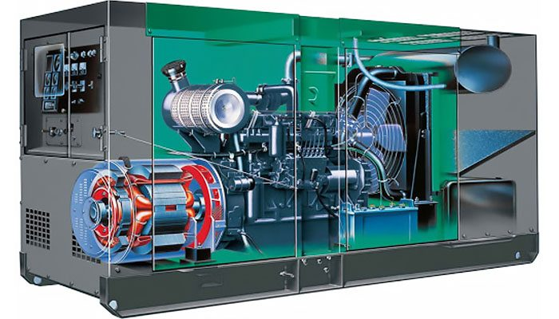
Призначення електростанцій.
Дизель-генератор — це автономна електростанція, що забезпечує безперебійну подачу електрики на земельну ділянку або об'єкт нерухомості. Використовується не тільки як запасне джерело живлення під час збоїв мережі, але і як основне

Slide 4
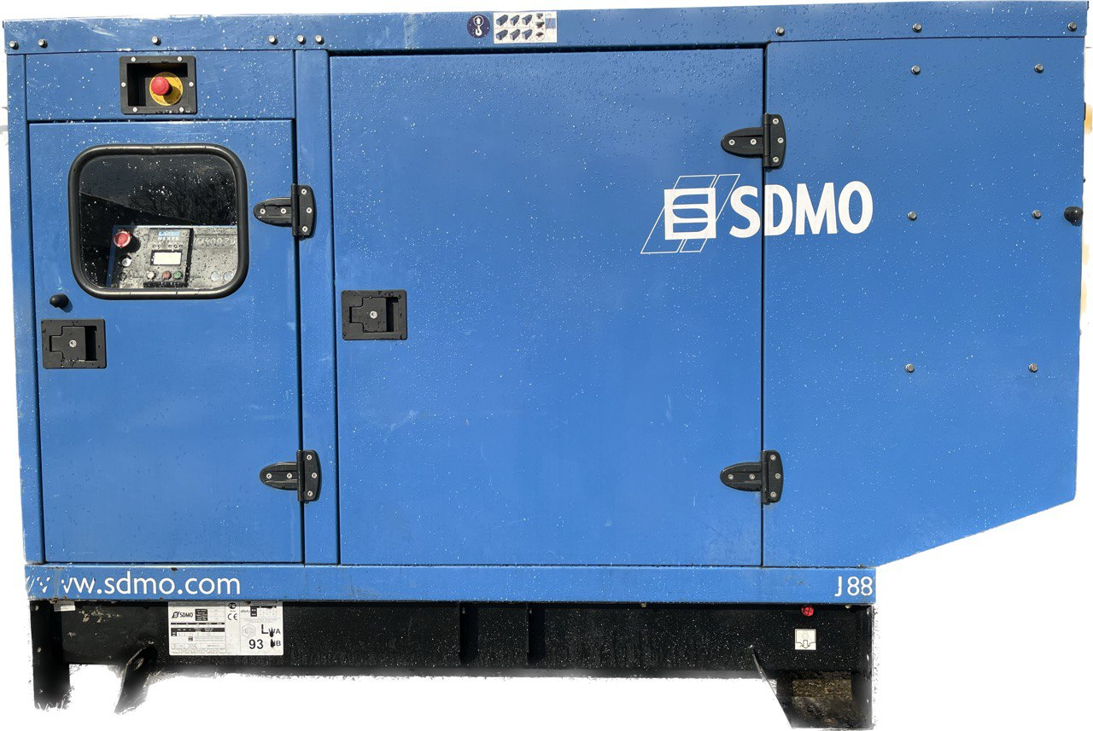
На озброєнні знаходяться три основні типи генераторів
1.Дизельні
2.Газ/бензин
3.Бензинові

Slide 5
Електростанцій, які знаходяться на оснащенні групи
1. Дизель-генератор - AVS DW 660MT 15 S14HH (1-од)
2. Дизель-генератор Caterpillar C15 (2-од)
3. Дизель-генератор SDMO Geko (2-од)
4. Дизель-генератор SDMO J88K ( 1-од)
5. Генератор газ/бензин KS 9000E G (1-од)

Slide 6
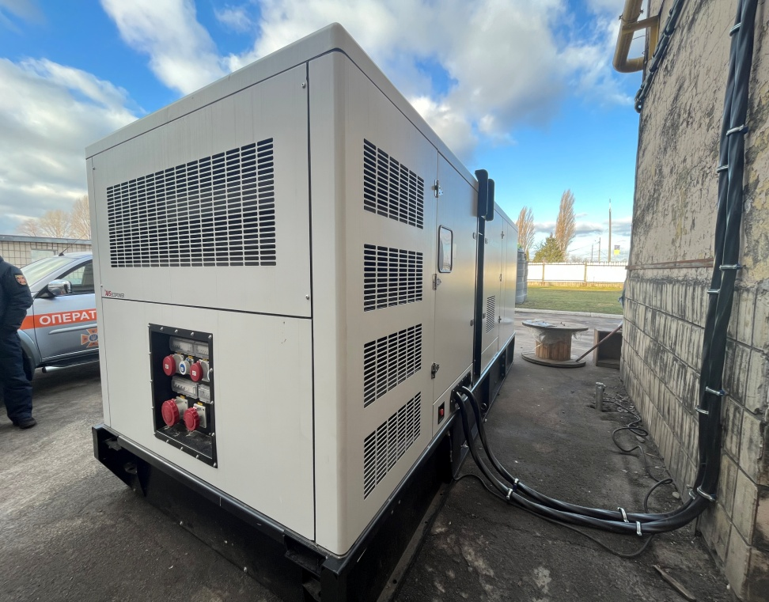
Дизель-генератор - AVS DW 660MT 15 S14HH
Марка - HMW-665 T5 INS 50 HZ – 400/230V AS20
Модель - DW 660 MT 15 S14HH
Рік випуску - 27.10. 2021 р.
Модель двигуна - 2801437
Тип двигуна - 12V1600G20F
Двигун марки - Rolls-Royce MTU
Кількість циліндрів - 12
Потужність двигуна - 772 к.с
Тип палива - Дизель
Марка генератора - STAMFORD
Модель генератора - HC.I544F1
Кількість фаз - 3
Номінальна потужність - 665 кВА, 530,1 кВт
Тип охолодження - рідинний
Вага дизеля-генератора - 8566 кг
Вміст паливного бака - 950 л.
Автономність повного паливного баку - 24 год.

Slide 7
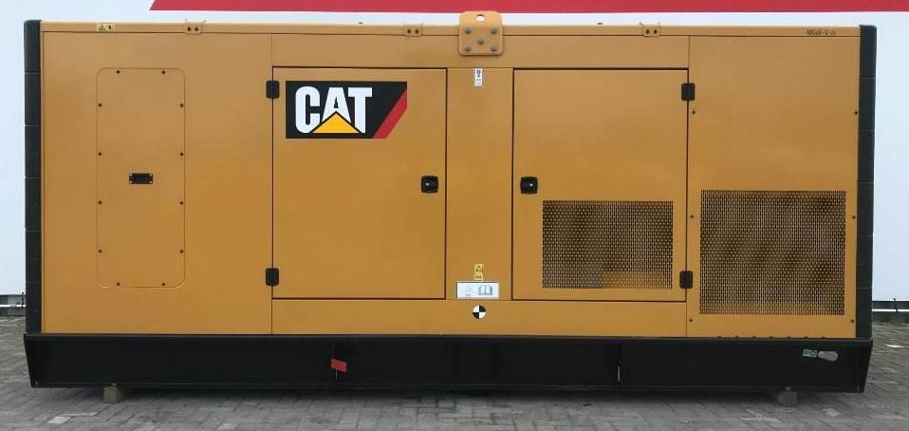
Дизель-генератор Caterpillar C15
Максимальна потужність -500кВА / 400 кВт
Номінальна потужність - 455 кВА / 364 кВт
Тип генератора - Caterpillar LC6114D 50Гц
Напруга - 380В, 3 фази
Модель двигуна - Caterpillar C15 ATAAC
Система охолодження - рідинне
Оберти двигуна - 1500 об/хв
Тип палива - дизель
Розхід палива - 77,90 л/год
Тип запуска - електростартер
Виконання - закритий

Slide 8
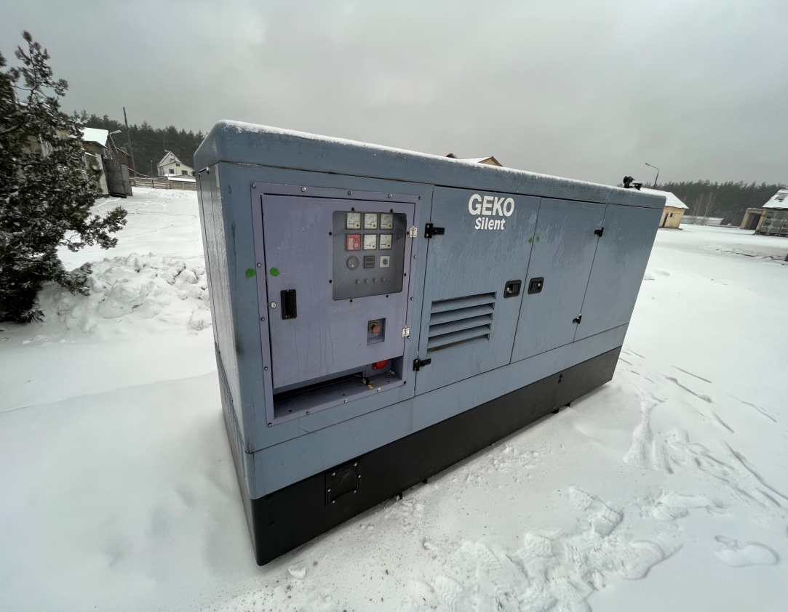
Дизель-генератор SDMO Geko ED-S/DEDA SS100кВт
Номінальна потужність – 100 кВт
Кількість фаз – 3
Напруга – 220/380V
Об’єм паливного бака – 360л
Розхід пального – 24.2 л/год
Ступінь захисту – IP23
Рівень шуму – 70дБ
Маса – 2670кг
Ширина – 1350мм
Висота – 1950мм
Довжина – 3600мм

Slide 9
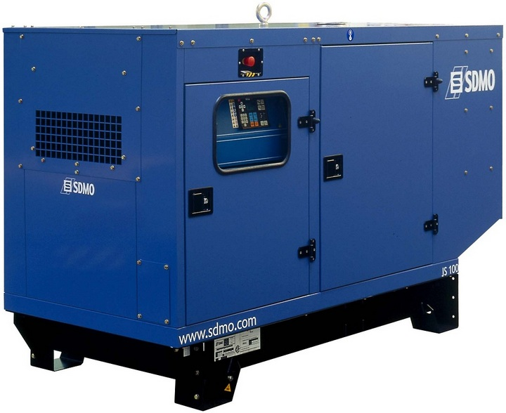
Дизель-генератор SDMO J88K
Ном.потужність - 80 кВА (64кВт)
Мак.потужність – 88 кВА (70кВт)
Кількість обертів – 1500об/хв
Тип запуска – стартер
Розхід палива -13.1 л/год
Місткість бака – 180л
Вага – 1508кг
Рівень шуму – 68дБ
Висота – 1680мм
Ширина – 1060мм
Довжина – 2300мм

Slide 10
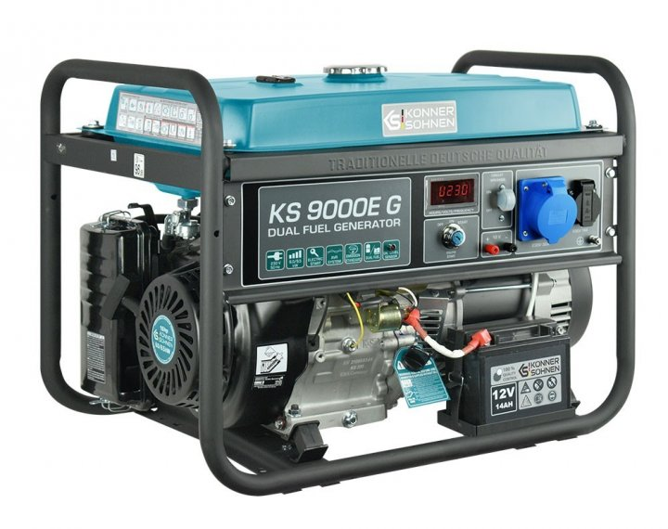
Генератор газ/бензин KS 9000E G
Напруга - 230В
Максимальна потужність - 6.5кВт
Номінальна потужність - 6.0кВт
Ємність паливного баку - 25л
Об’єм двигуна - 420см³
Тип двигуна - газ/бензин 4-тактний
Потужність двигуна – 16кс
Запуск – ручний/електро
Клас захисту – IP23M
Рівень шуму – 96дБ
Частота – 50гц
Регулятор напруги - AVR

Slide 11
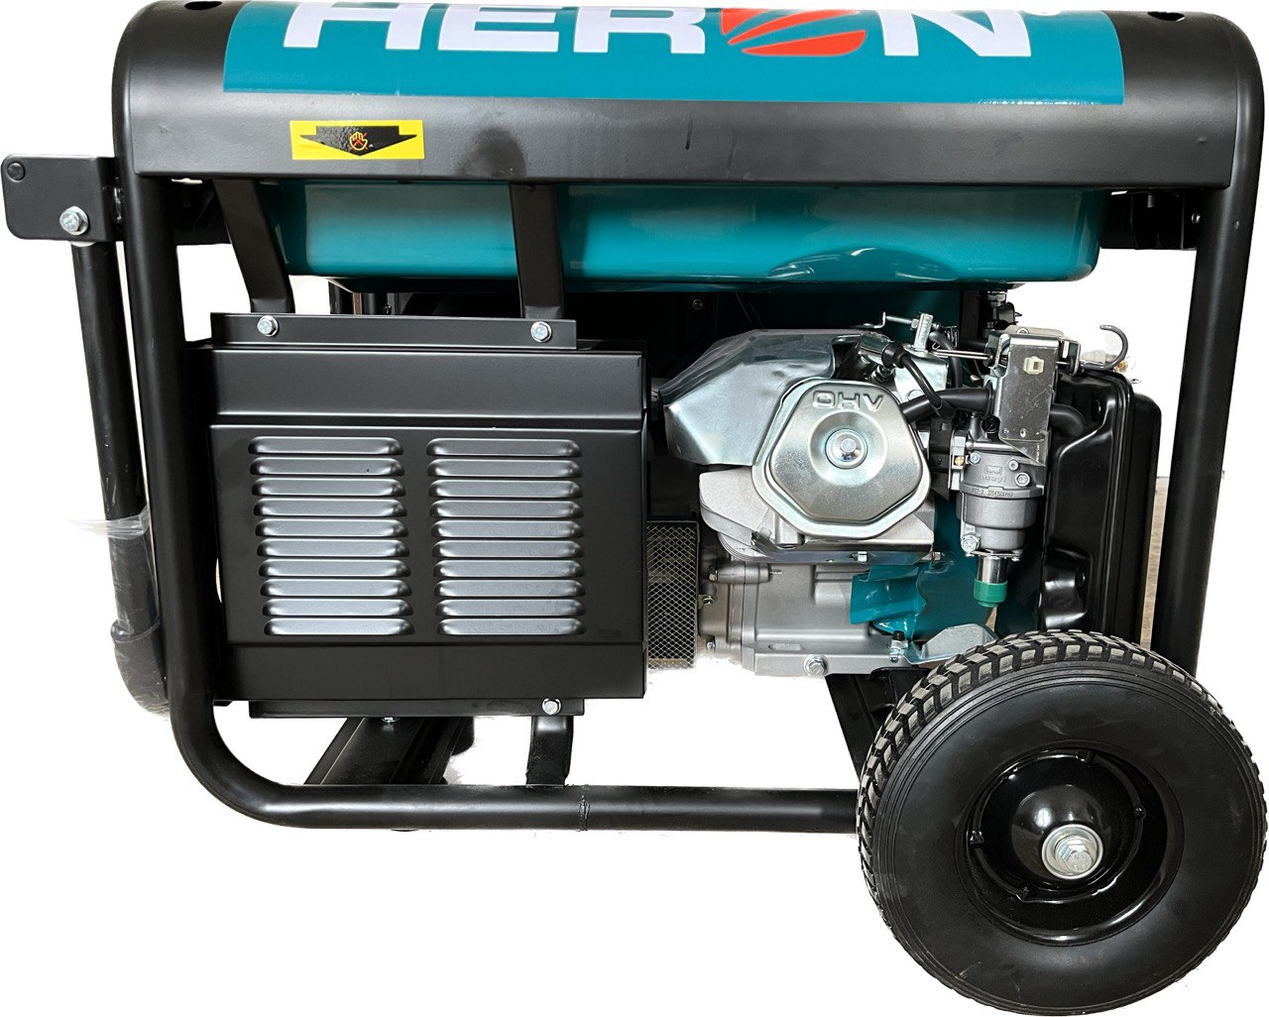
Обслуговування електростанцій по мотогодинах
ТО-1 100
ТО-2 500
ТО-3 1000
ТО-4 1500
ТО-5 2000
(може змінюватись залежно від рекомендацій виробника в паспорті електростанції)

Slide 12
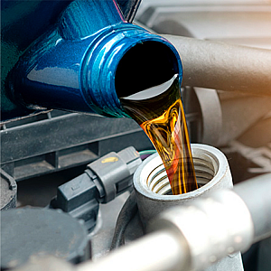
При обслуговування слід звертати увагу на такі фактори:
Стан повітряного і паливного фільтрів.
Рівень масла і охолоджуючої рідини.
Цілісність опор генератора, надійність затягування болтів та рівень вібрації.
Заряд акумуляторних батарей електростанції.

Slide 13
Є ряд загальних робіт для всіх агрегатів, які потрібно виконувати щоквартально, і тим більше після закінчення року, незалежно від марки і характеристик обладнання. До таких перевірок відноситься:
оцінка стану електричних компонентів: цілісність кабелів, робота електроніки, систем безпеки та автоматики, працездатність стартера, а також системи охолодження і акумуляторів;
підтяжка ременів і болтових з'єднань, інших кріплень;
заміна масляного і паливного фільтрів, опціональна дозаправка або заміна моторного масла;
оновлення антифризу;
перевірка щільності електроліту в акумуляторній батареї електростанції;
заміна свічок запалювання (для бензинових силових агрегатів);
регулювання кута випередження впорскування паливного насоса (для дизельних силових агрегатів);
перевірка програмних налаштувань автоматичного введення резерву (АВР) з коригуванням головних показників електростанції.

